Slide 1
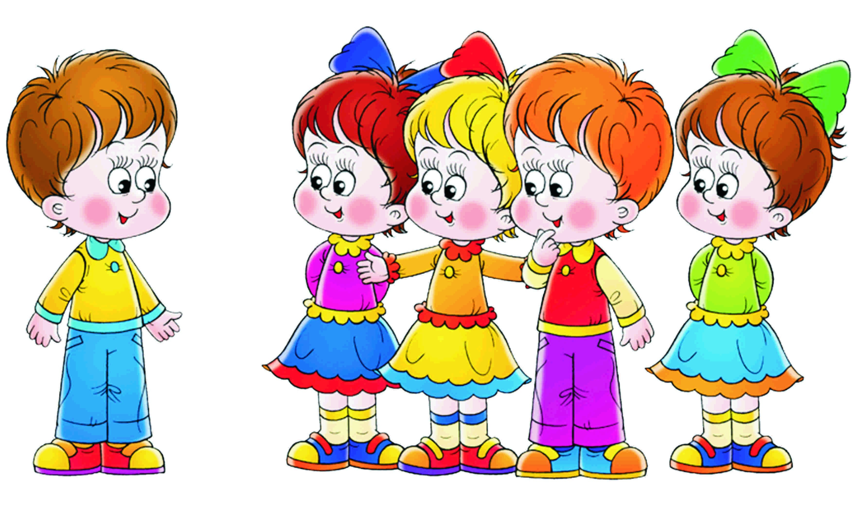
Детская субкультура считалки
Выполнила воспитатель ГБДОУ детский сад № 14 Севостьянова Л.С.

Slide 2
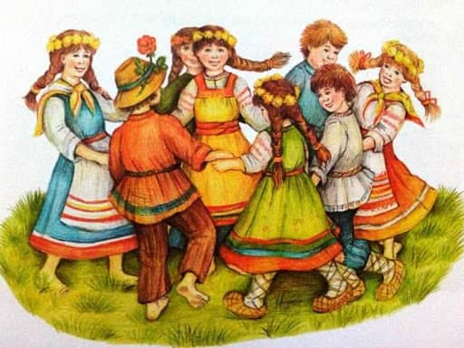
Счита́лки — жанр детского фольклора. Как правило, это небольшие стихотворные тексты с чёткой рифмо-ритмической структурой в шутливой форме, предназначенные для случайного избрания (обычно одного) участника из множества. Появление считалок связано с языческими поверьями, фольклором. Считалка возникла в глубокой древности и играла серьезную роль, помогая людям распределить работу. Интерес к жанру считалок возник в XIX веке и был связан с изучением детских игр. В исследованиях считалки рассматривались с разных сторон: с точки зрения структуры этого жанра, его вариативности, музыкально-ритмического строения, пользы в воспитании детей и «зауми», присутствующей в считалках.

Slide 3
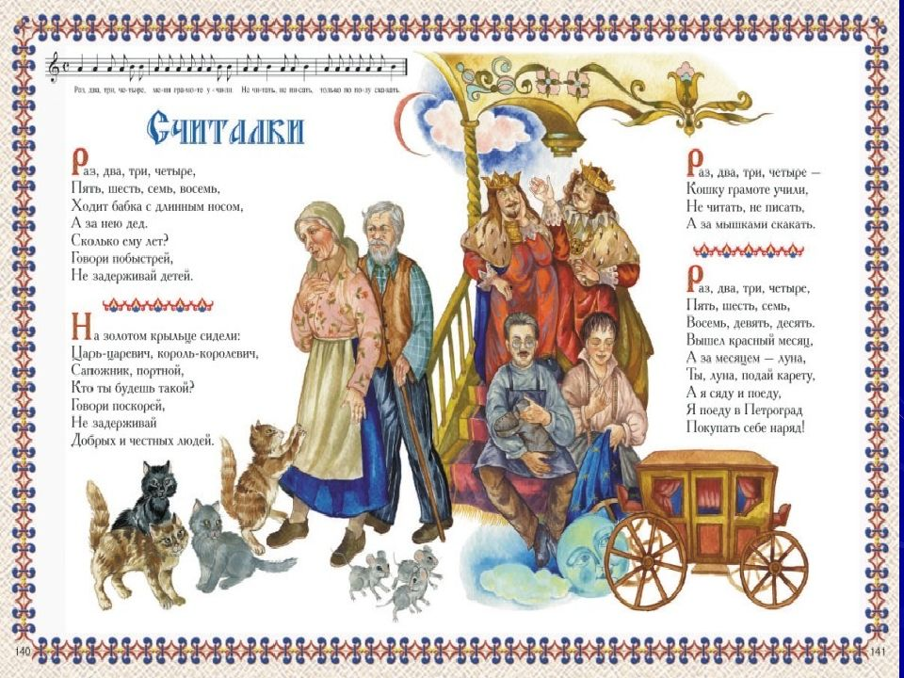
Некогда крестьянские ребятишки и дети из дворянских семей придумывали стихотворения-считалки, чтобы распределить роли в сюжетной игре или выбрать ведущего. Дети копировали в игровой деятельности мир взрослых. И считалки изначально были текстами сакральными, с помощью которых определяли, кому выполнять важную и опасную работу. В архаичные времена взрослые «считались» перед охотой, строительством крыши, рытьём колодца.

Slide 4
В самом общем смысле можно выделить следующие особенности считалок, которые отмечали исследователи: 1) предельная сжатость и лаконичность. Считалки обычно представляют собой перечень предметов или описание порядка счета; 2) стремление к выразительности и мерности стиха обуславливает использование повторов, диалогической формы, простого синтаксиса; 3) в основе большинства считалок лежит счет; 4) использование «заумного» языка

Slide 5
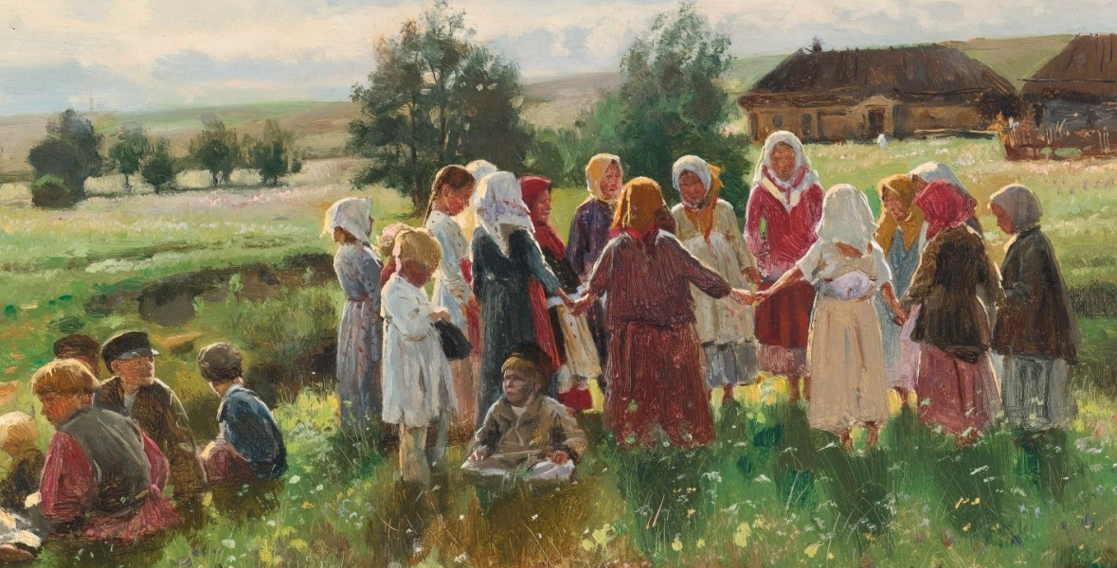
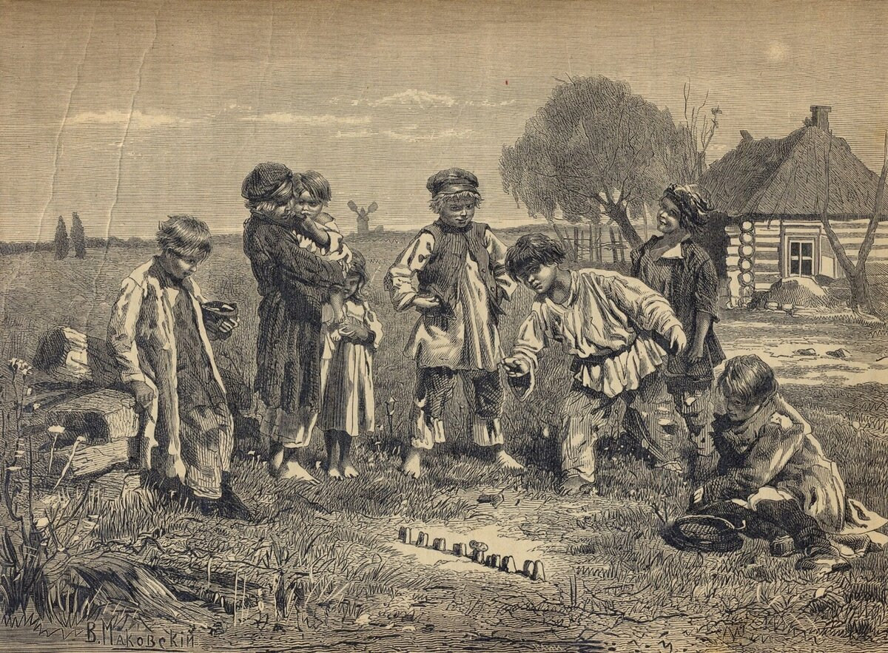
Во второй половине XIX века в собирательской и исследовательской деятельности появляется новый взгляд на проблему воспитания крестьянских детей. В связи с этим возрастает интерес к детскому фольклору со стороны педагогов. Получается, что считалка может быть не просто составляющей, но и сама являться игрой.

Slide 6
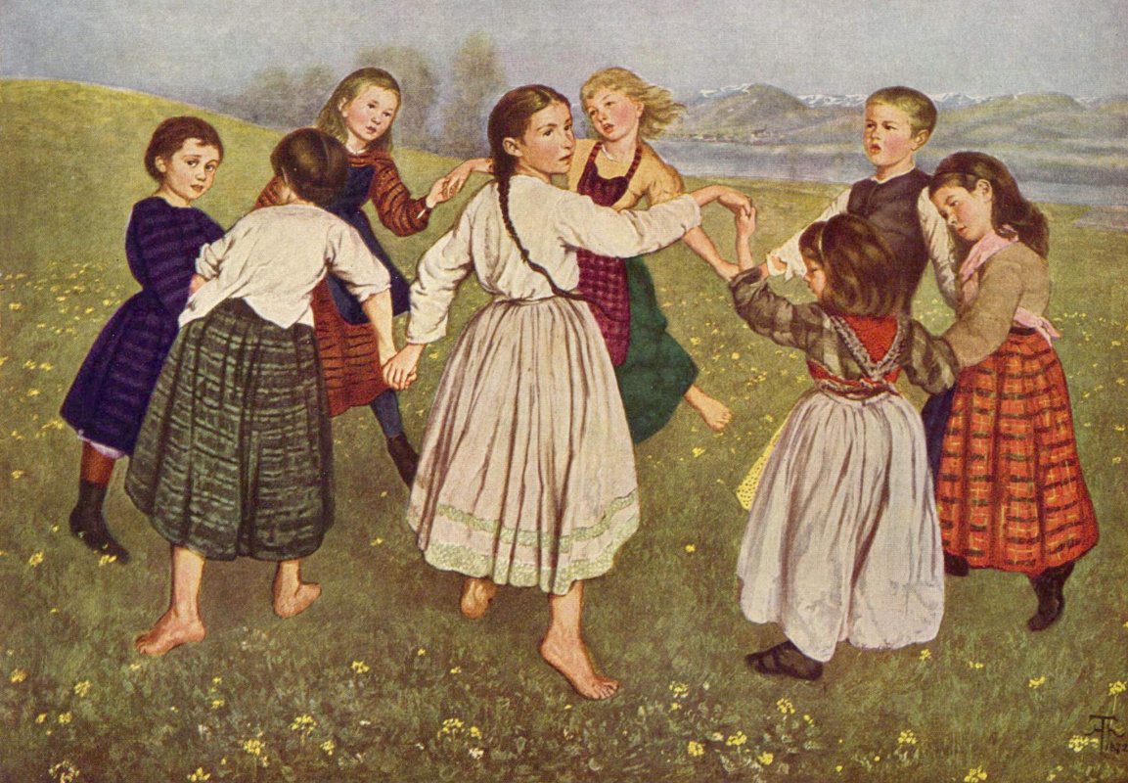
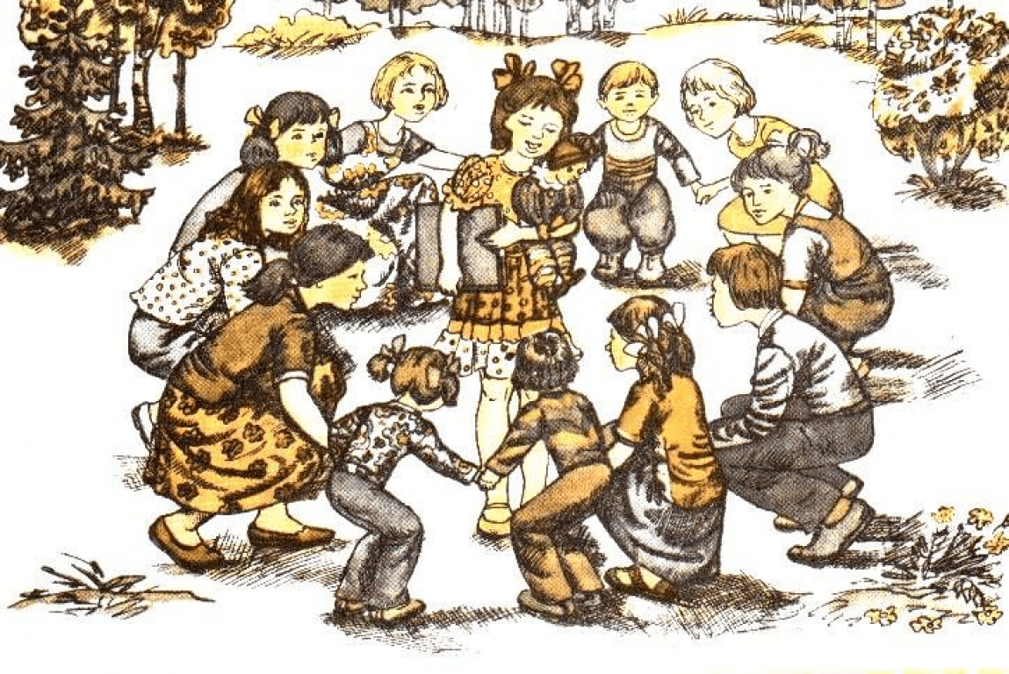
Научное исследование детской устной поэзии, в том числе и жанра считалок, началось в конце 20х годов XX в., когда утвердился и сам термин детский фольклор.
Останавливаясь на правилах произнесения считалок, Г.С. Виноградов предположил, что невозможно быстрое и беспорядочное произнесение считалки. Само по себе произведение в хорошем исполнении дает эстетическое наслаждение: ожидание решения судьбы настораживает, создает настроение, близкое к торжественному.
По мнению исследователя, считалки несут познавательную, эстетическую и этическую функции, а вместе с играми, прелюдиями к которым они чаще всего выступают, способствуют физическому развитию детей.

Slide 7
Отдельное внимание уделялось и сейчас уделяется функции такого вида считалок как считалки-числовки. Их основная цель – обучение счету. Оно происходит медленно, постепенно.

Slide 8
Нужны ли считалки или нет? Конечно, ДА! Ведь считалка не только позволяет распределить роли, она необходима для полноценного развития детей. Их используют все родители, они начинают рассказывать считалочки своему малышу, когда он еще только начинает учиться говорить. Рифмованные стишки становятся самыми первыми выученными наизусть стихами. Данный жанр народного творчества по-прежнему организует детскую коллективную игру, при этом подвергается переработке и импровизации, а значит по-настоящему живёт в ХХI веке.

Slide 9
Список используемой литературы
Считалка // Словарь литературоведческих терминов / Ред.-сост.: Л. И. Тимофеев и С. В. Тураев. — М.: «Просвещение», 1974. — С. 392—393. — 509 с. — 300 000 экз.
Виноградов Г. С. Детские игровые прелюдии // Сибирская живая старина. — Иркутск. 1927. — С. 47-88.
Бялоус Н. И. Считалки как малый литературный жанр // Язык. Текст. Дискурс 14 (2016): 171—180.

Slide 10
Спасибо за внимание!

